Slide 1
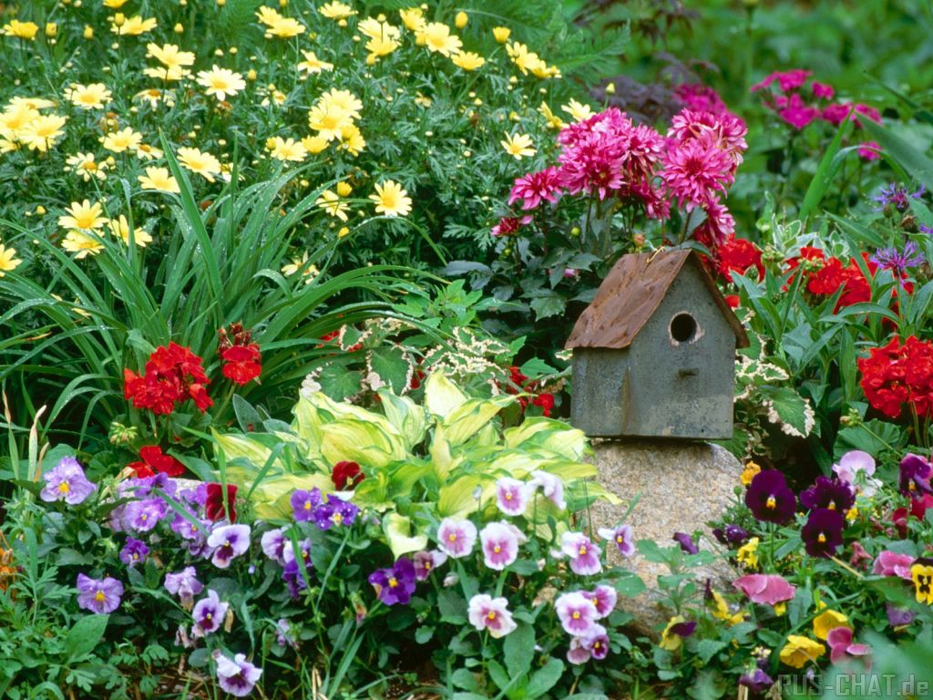





Бәйрәм
белән!

Slide 2
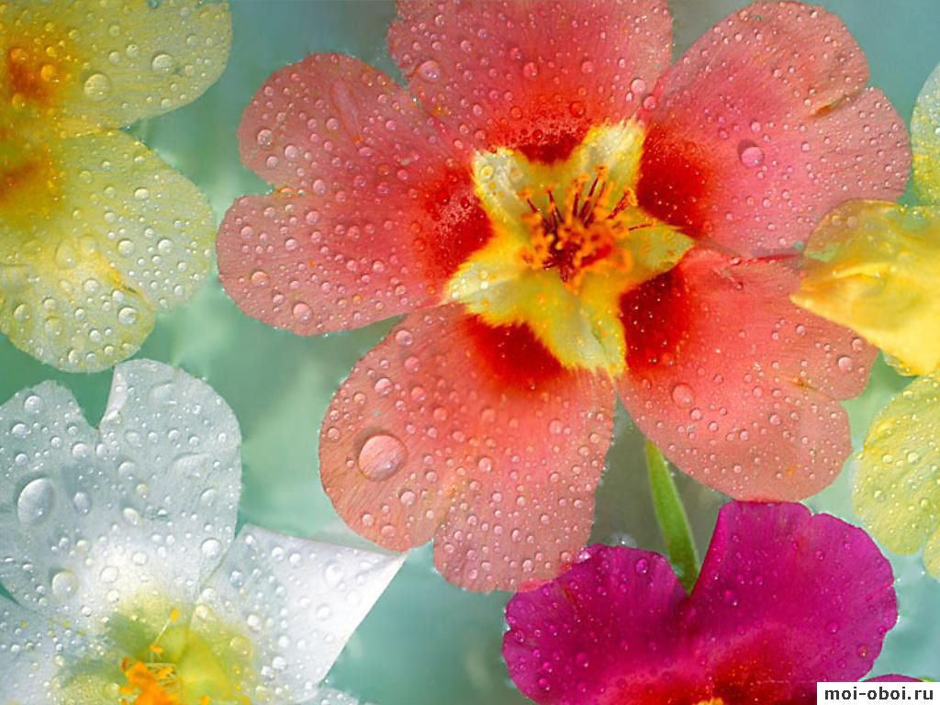
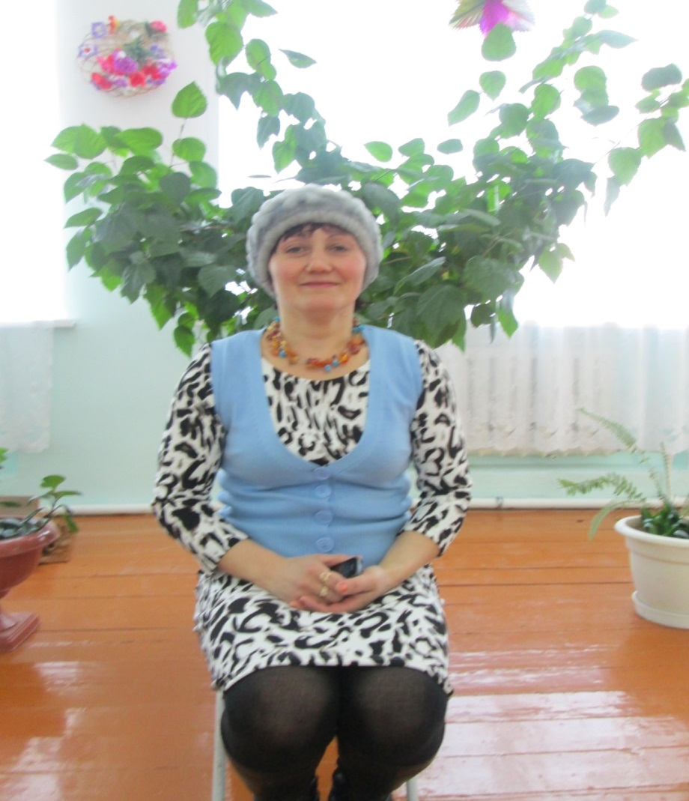
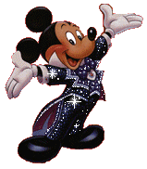
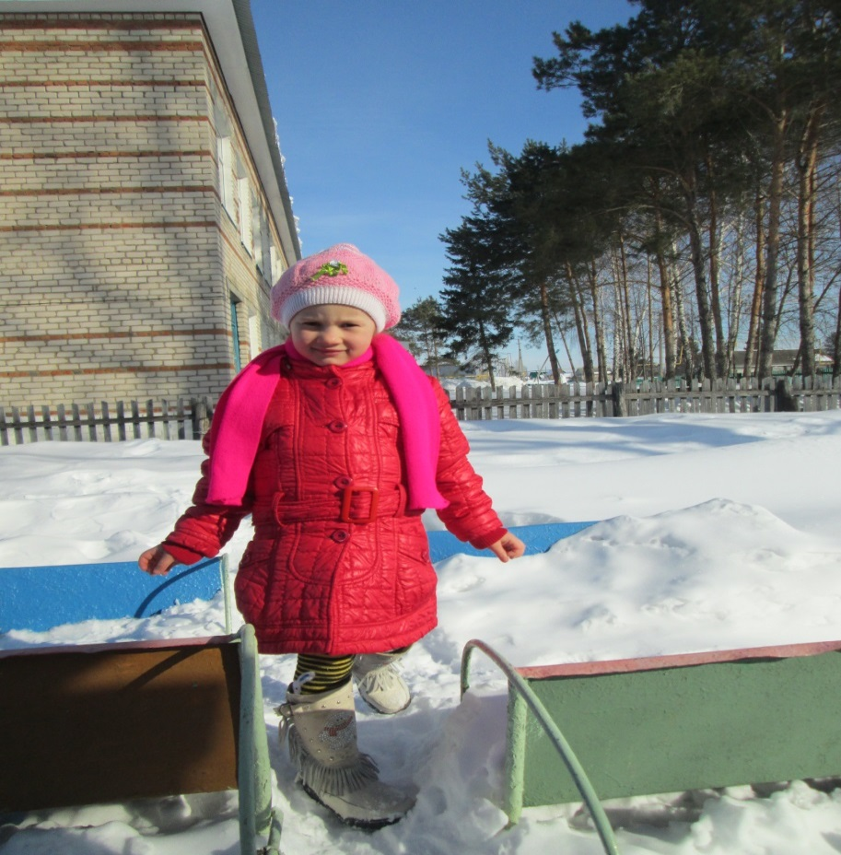

Әнием гел балкып тора
Күктәге йолдыз кебек.
Мин дә тырышам булырга
Газиз әнием кебек!
Иренә белми әнием,
Көн буе эшләр карый.
Күңелемне юатырга
Син бар бит әле ярый

Slide 3

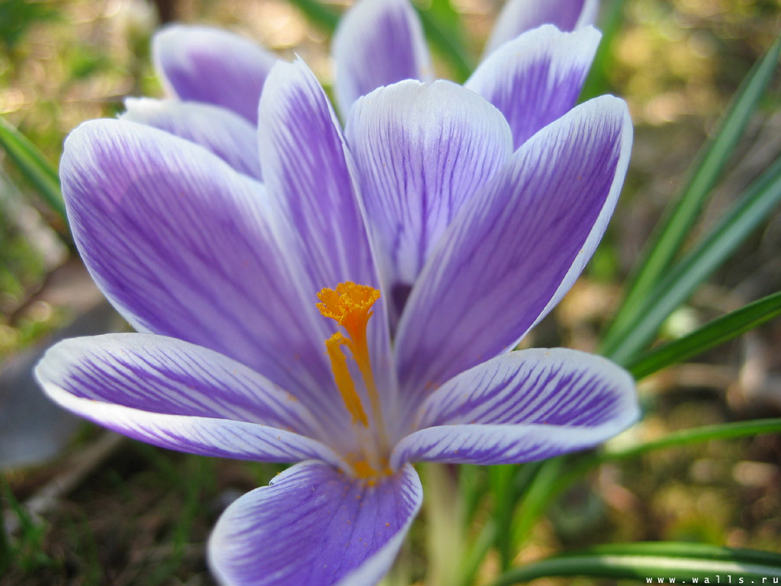
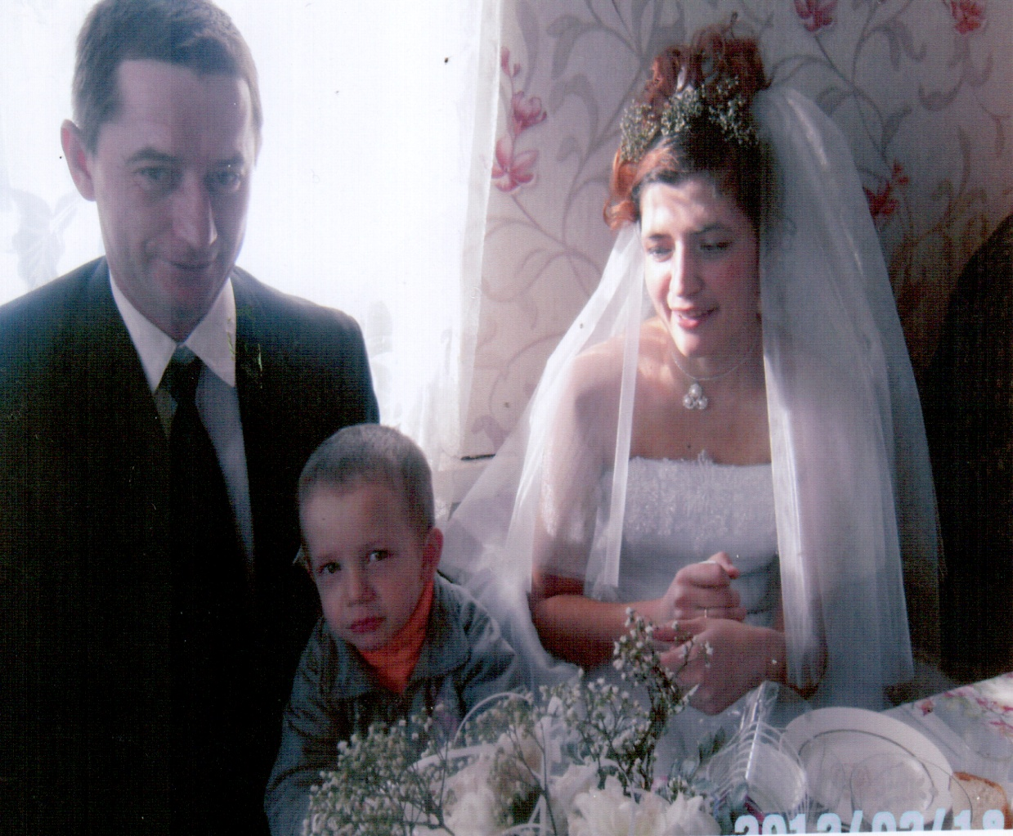


Минем әни иң назлысы, ягымлысы,
Минем әни иң әйбәтне, иң матуры.
Җырлар көйләп, эшләр эшләп көннәр буе
Йөри өйдә, әйтерсең лә кояш нуры.

Slide 4
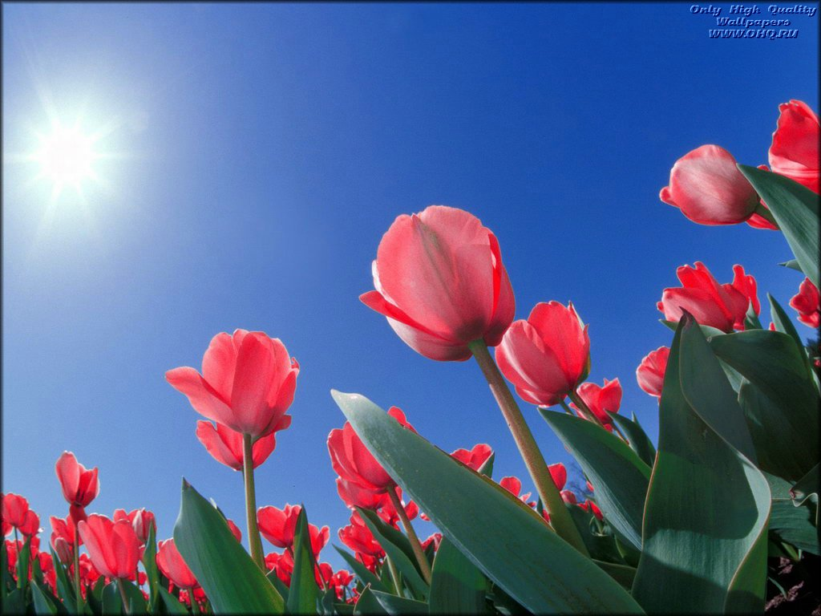

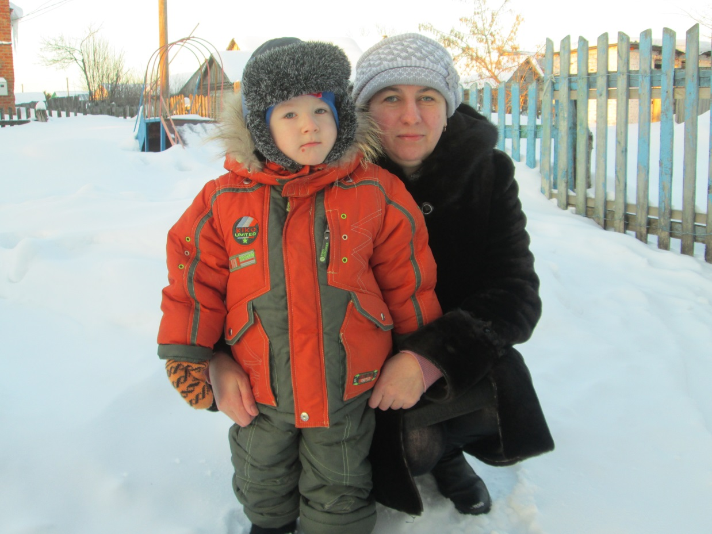


Тырыш булырмын, әни,
Әйбәт булырмын, әни!
Сине мин бик яратам,
Сөендерермен, әни.
Син бит чибәр, акыллы
Тоябыз кайгыртуны.
Син яныбызда булганда
Тоймыйбыз авыртуны.

Slide 5
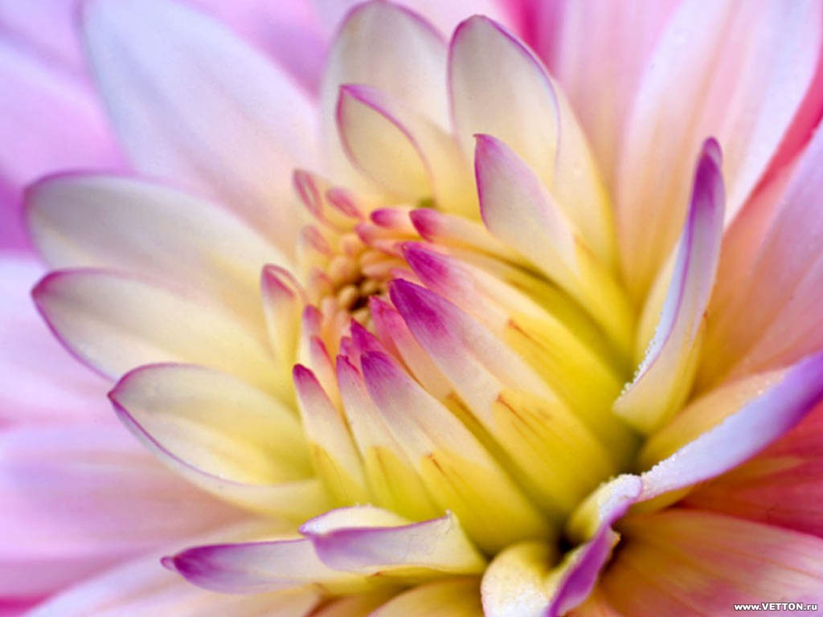
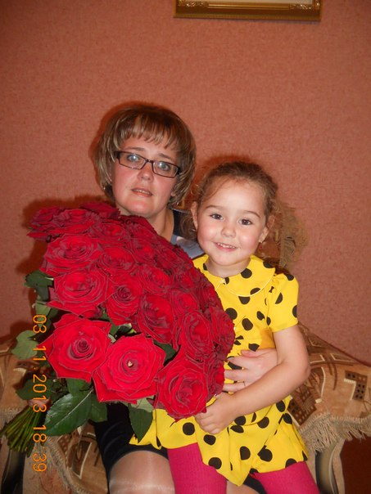



Яратам мин әниемне
Әйбәт булганы өчен.
Ягымлылыгы өчен,
Бик күп назлары өчен.
Эшне сөйгәне өчен,
Акыллылыгы өчен
Юк, аның өчен генә түгел,
Мине яраткан өчен!

Slide 6

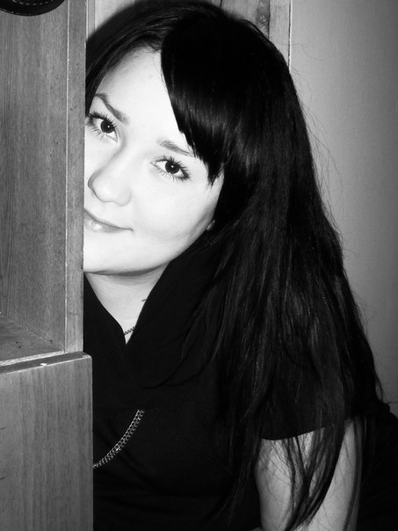

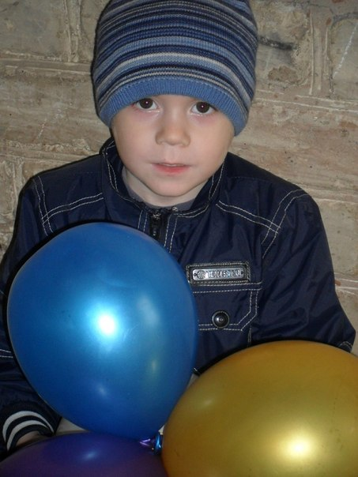

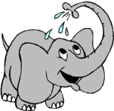
Синең җылы карашың,
Ышанычлы күзләрең.
Күңел түрләремә үтә
“Улым”, дигән сүзләрең.
Бу сүзләрдә күпме мәгънә?
Әни йөрәге назлы.
Иркәләп баштан сыйпавы
Җылытып тора җанны.

Slide 7

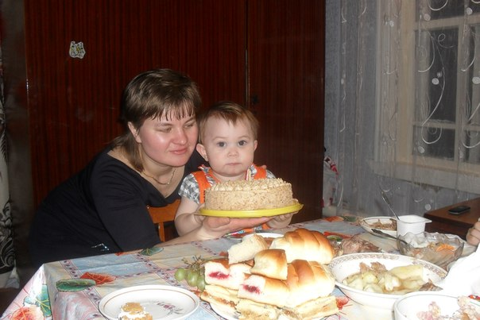



Әниемнең күз карашы
Һәркемне елмайтырлык.
Кылган изгелекләре дә
Язсаң, китап булырлык!
Һәрчак яхшылык эшләү-
Әниемнең уенда.
Ай, рәхәт тә соң миңа
Әнием куенында!

Slide 8
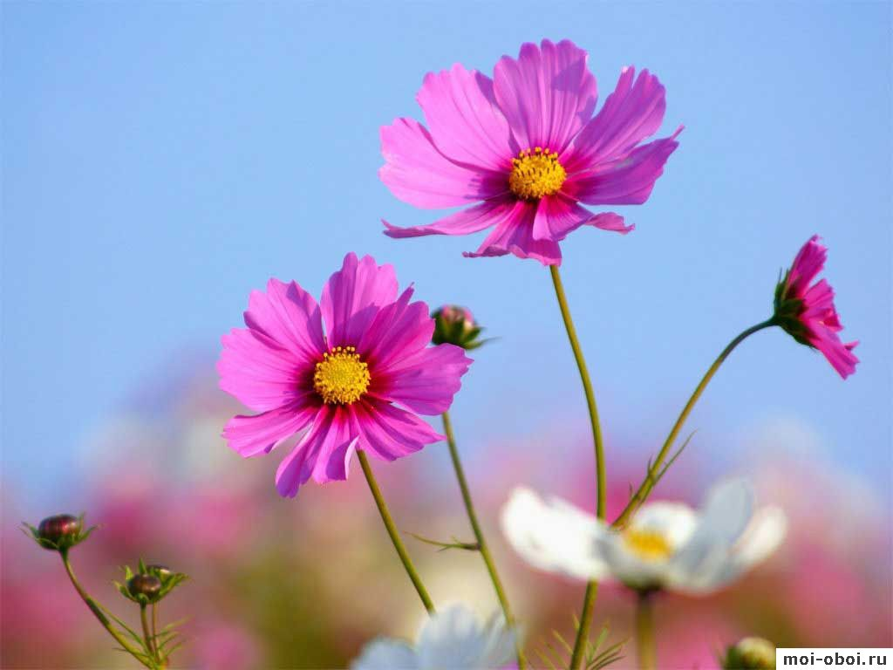
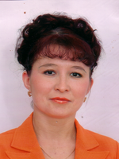

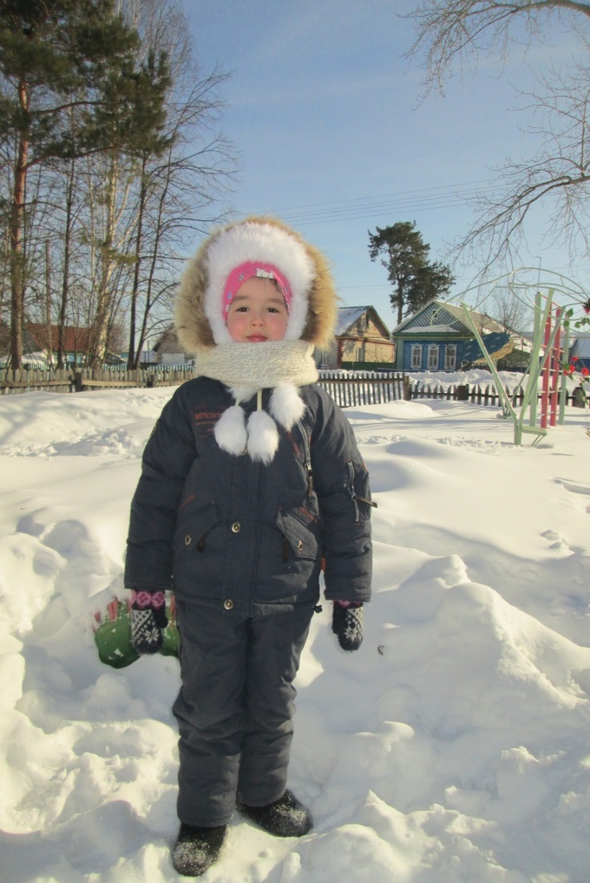



Минем әнием Гөлназ
Өләшеп тора гел наз.
Әниемнең эше бик күп
Буш вакытлары бик аз.
Укытучы булып эшли ул
Абый укыган мәктәптә.
Абыем белән икебезне
Бик ярата , әлбәттә.
Таләпчән дә, бик җитез дә
Бар нәрсәгә өлгерә.
Өйдә тәртип булдыра да
Тагын эшкә йөгерә.

Slide 9
Әнием гел балкып тора
Күктәге йолдыз кебек.
Мин дә тырышам булырга
Газиз әнием кебек!
Иренә белми әнием,
Көн буе эшләр карый.
Күңелемне юатырга
Син бар бит әле ярый

Slide 10

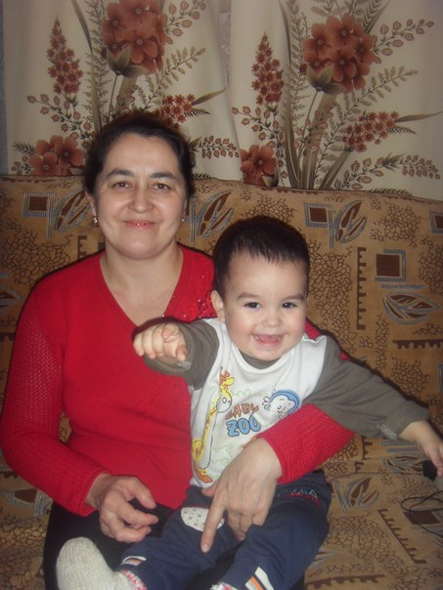




Минем әнием – иң гүзәл әни. Күңел күтәрелгән чакларда да, авыр вакытта да аңа сыенабыз, тәртипле, тырыш булганда да, шукланып китеп, ачуын китергәндә дә, барыбер ярата ул безне.
8 МАРТА
Международный Женский День

Slide 11
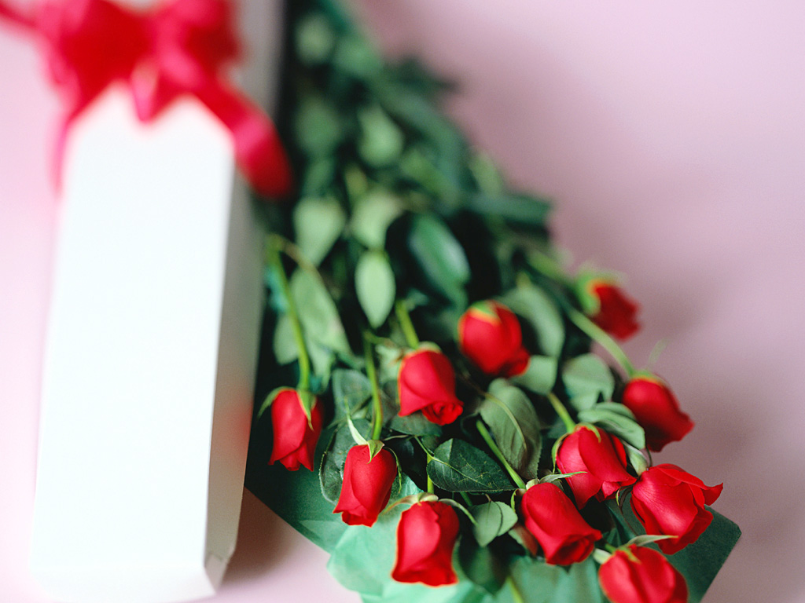

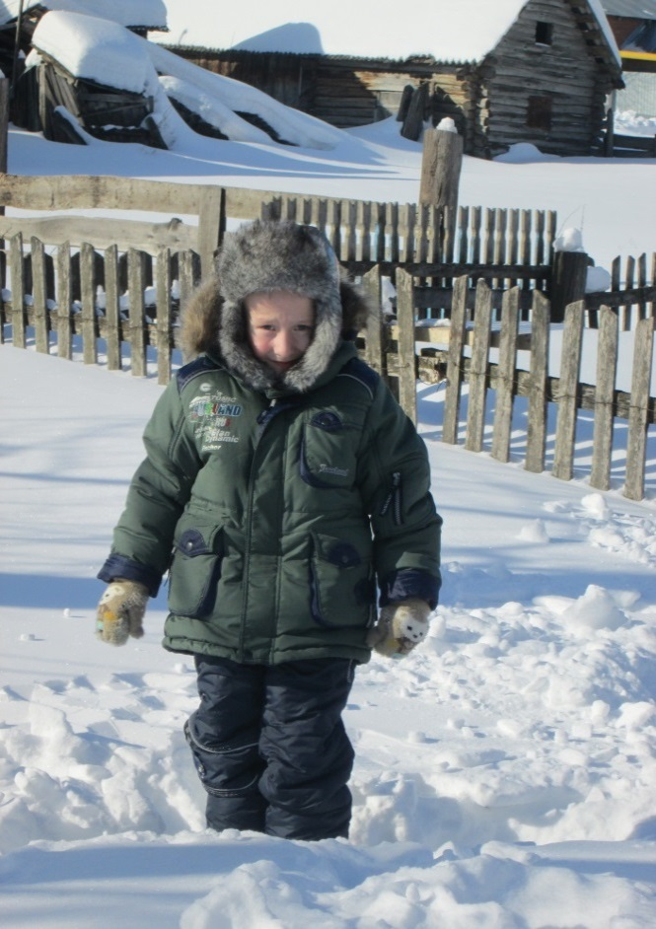
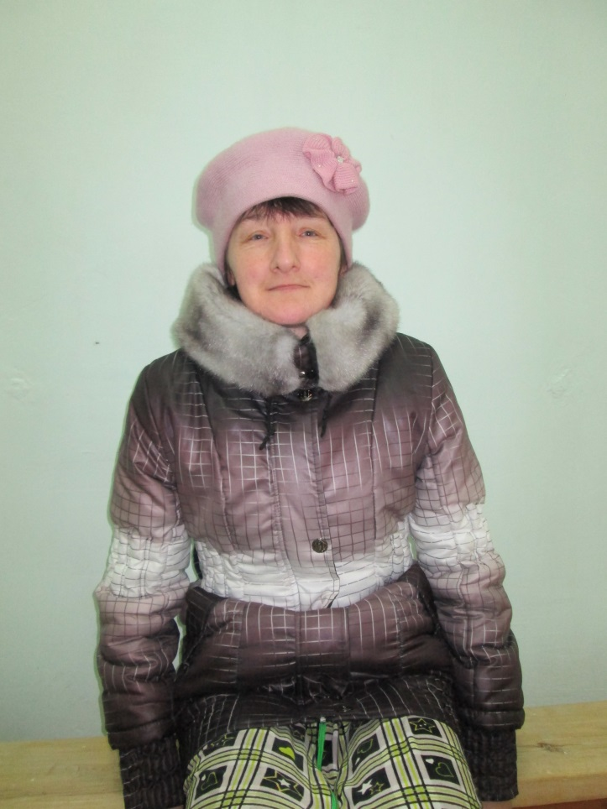


Бар кешенеке дә кебек
Әйбәт минем әнием.
Көн дә уйлыйм, әниемне
Ничекләр сөендерим?
Өйрәтәсең һәр нәрсәгә
Зур сабырлыклар белән.
Рәхмәт әйтеп тәбриклим.
Әниләр көне белән!

Slide 12

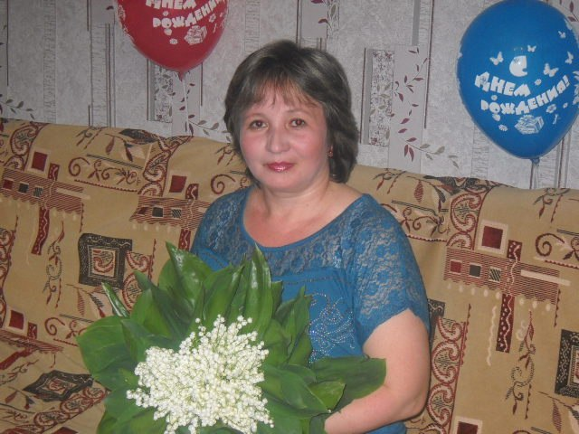

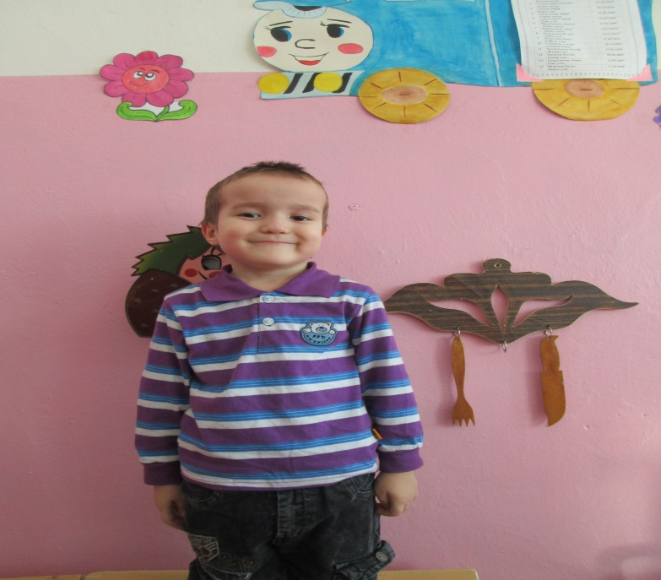




Минем дә әни әйбәт,
Сөйли белми бер гайбәт.
Әниләрне хөрмәтләү -
Монысы яхшы гадәт!
Тырыш бул, яме, улым, – дип
Киңәш бирә кирәккә.
Май булып ята аның
Әйткән сүзе йөрәккә.

Slide 13

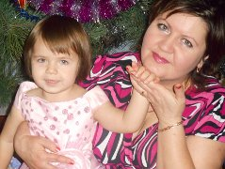



Минем әнидән дә матур кеше юк. Минем әнидән дә акыллы кеше юк. Шулай булгач, аны ничек яратмыйсың? Әнием, син дөньяда иң кадерле кешем!

Slide 14

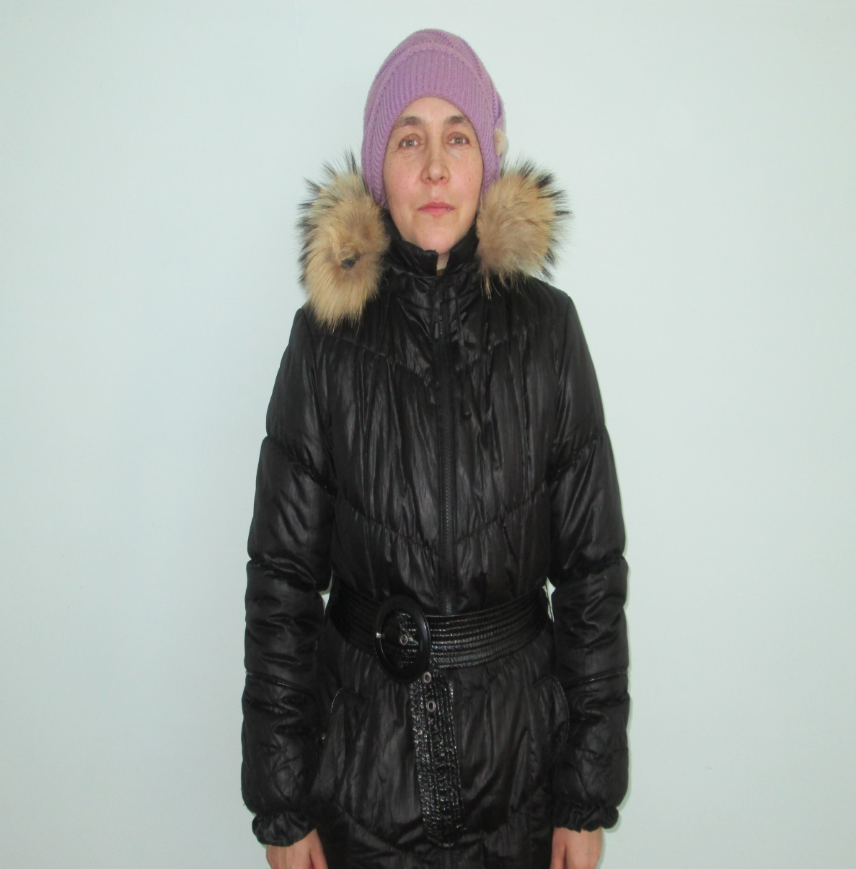
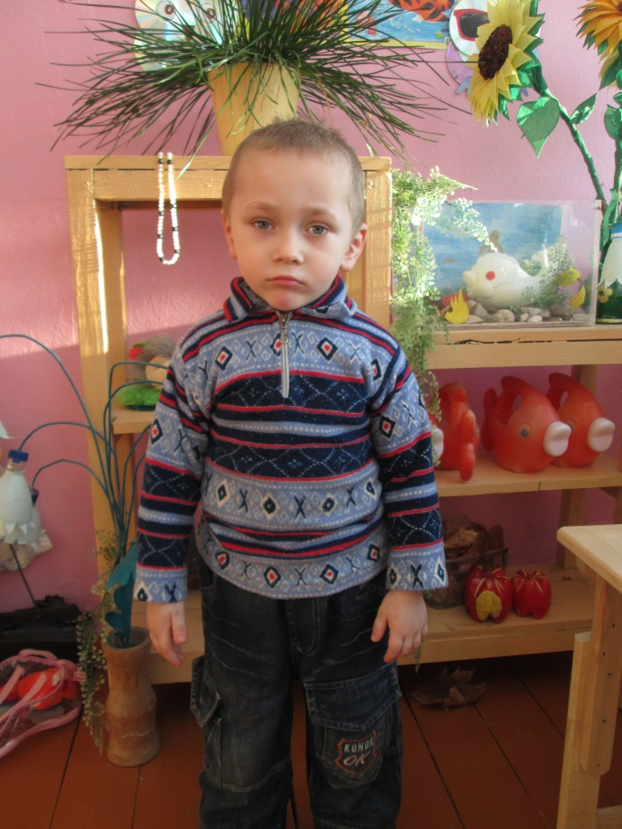
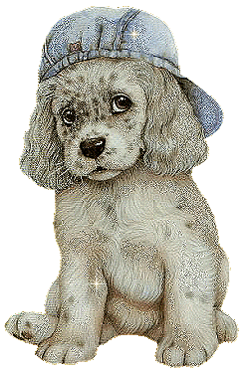

Әнием минем, кадерлем,
Миңа тормыш бүләк иткән.
Сөеп, иркәләп үстергән,
Ул кочаклап мине үпкән.
Дөньяда иң яхшы кеше
Һәркемнең дә үз әнисе.
Сабыйларын үстергәнче
Әле аңа күп “биисе”.

Slide 15

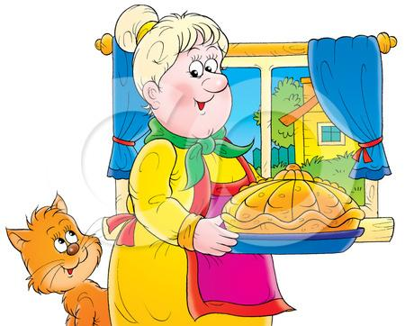

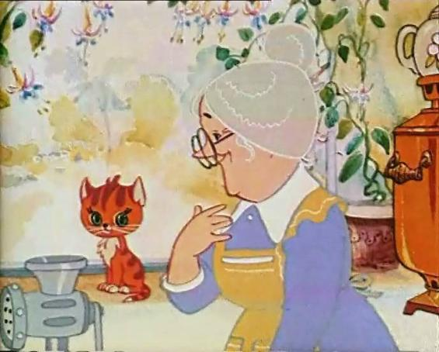
Ак яулыклы, көләч йөзле,
Шат күңелле, әйбәт тә,
Кем ул? – дип сорыйсызмы?
Дәү әнием, әлбәттә.
Тәмле ашлар пешерүче,
Дәү әни безнең өйдә.
Аңардан ашарга сорый,
Шаян песиебез дә.

Slide 16


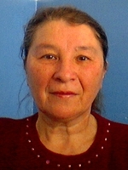
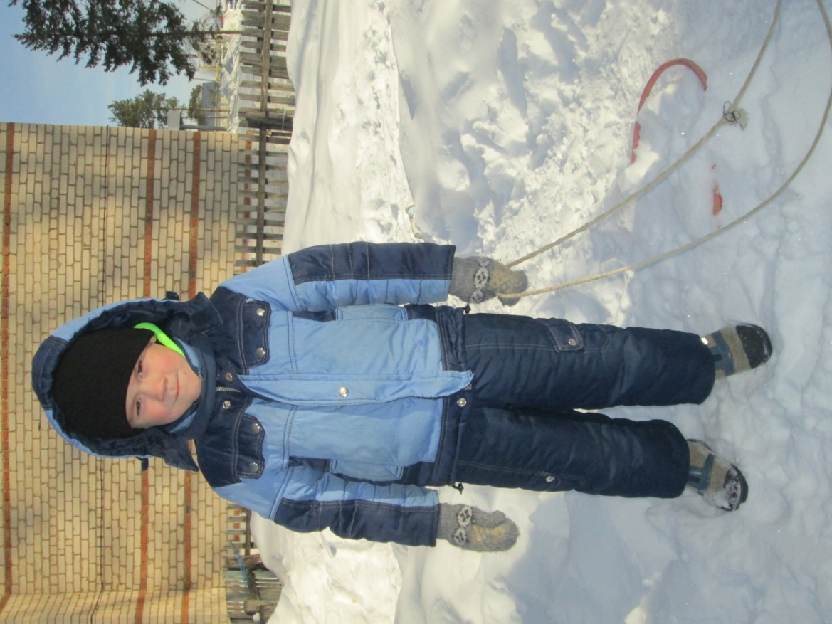
Өлгер дә шул, булдыклы да
Зур әнием Гөлсинә.
Рәхмәт әйтәм сиңа бүген
Башымны ия-ия.
Иң кадерле кешем җирдә
Ул син, газиз зур әнием.
Гел изгелекләр бөркелә
Бары синнән, зур әнием!

Slide 17
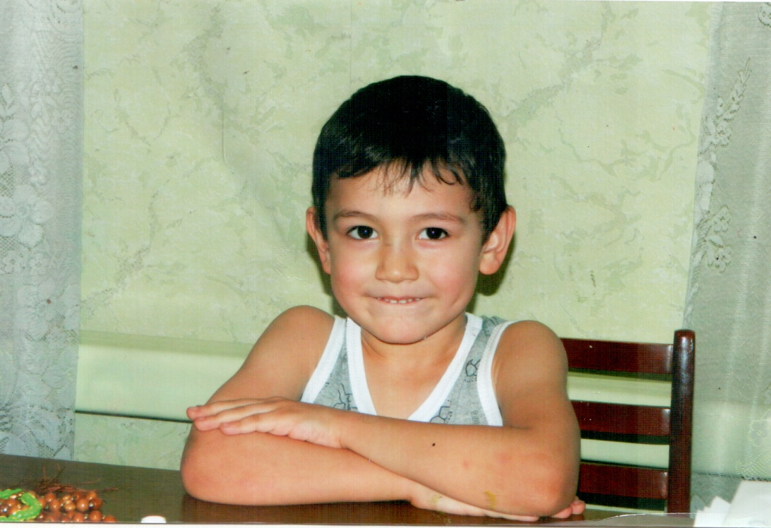

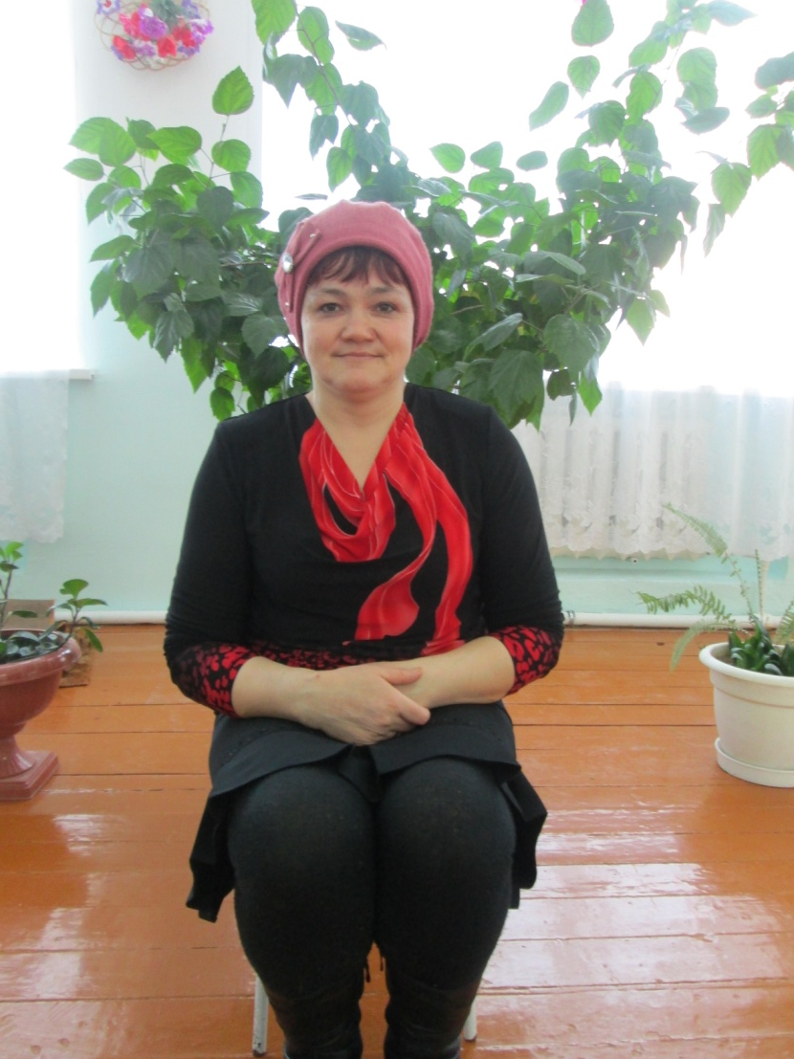

Якты йөзле, шат күңелле
Уңган һәм бик тә тырыш.
Бакчабыздан җыеп ала
Ел саен бик күп уңыш.
- Кем турында сөйли бу?- дип
Аптырашта калдыңмы?
Әнием турында әйткәнне
Чыннан да аңладыңмы?

Slide 18



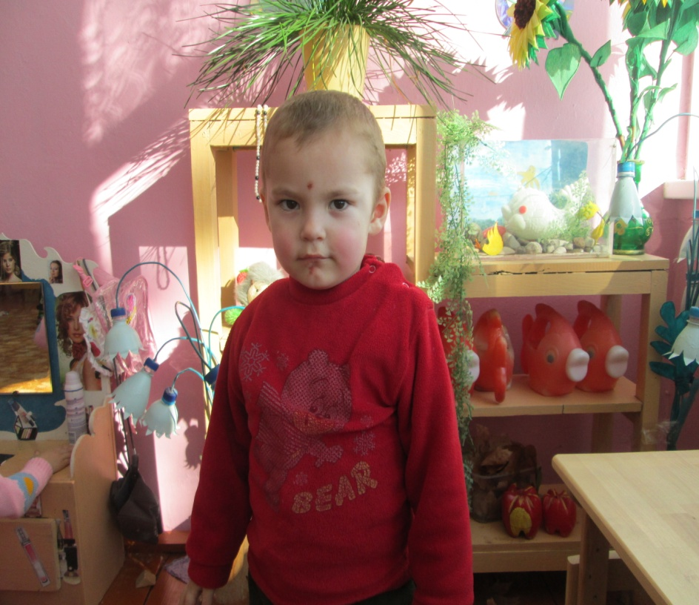

Безне назлый торган эшчән куллары, күңелләрне иркәләүче матур күзләре, җаннарны эретә торган ягымлы сүзләре белән матур ул. Әнием һаман көләч йөзле. Безнең нәни генә куанычларга да шатлана, куана.

Slide 19
Минем әнием Гөлназ
Өләшеп тора гел наз.
Әниемнең эше бик күп
Буш вакытлары бик аз.
Укытучы булып эшли ул
Абый укыган мәктәптә.
Абыем белән икебезне
Бик ярата , әлбәттә.
Таләпчән дә, бик җитез дә
Бар нәрсәгә өлгерә.
Өйдә тәртип булдыра да
Тагын эшкә йөгерә.

Slide 20
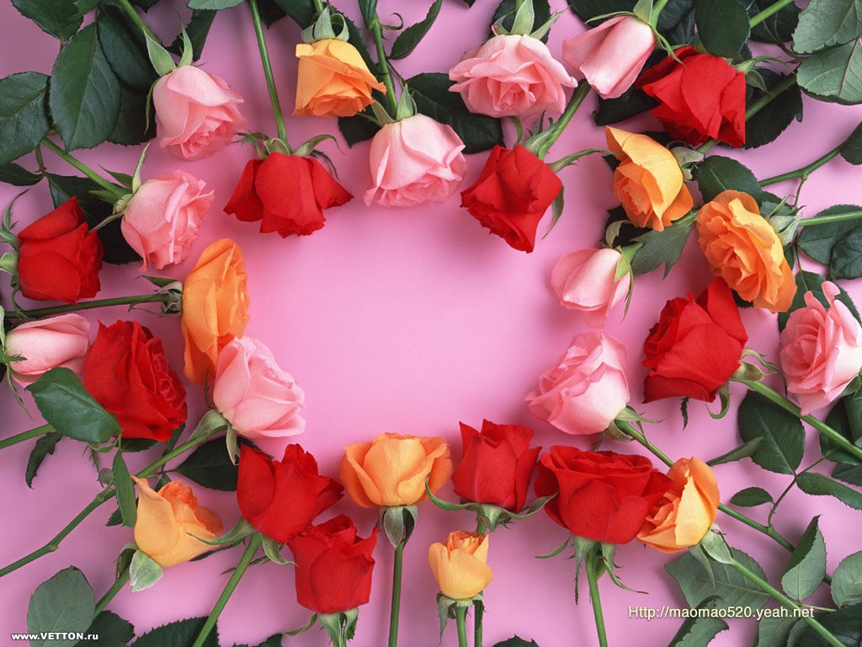





8 нче Март
белән

